Slide 1

5.1 Sluchová analýza a syntéza
Elektronická učebnice - I. stupeň Základní škola Děčín VI, Na Stráni 879/2 – příspěvková organizace Český jazyk a literatura
č - a - r - o - d - ě - j - n - i - c - e
Autor: Mgr. Hana Kopčanová
Notes:
Víte, kdo způsobuje angínu, chřipku, nebo neštovice?

Slide 2
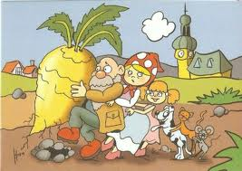
5.2 Přečtěte si báseň. Doplňte správná slova.
Elektronická učebnice - I. stupeň Základní škola Děčín VI, Na Stráni 879/2 – příspěvková organizace Český jazyk a literatura
Malá pohádka o řepě
Dědek řepu zasadil,
u pole se posadil – lehl – klekl.
Čekal, čekal,
mráz ho štípal – lekal – strašil.
Sluníčka se bál,
dešti jenom nadával – hrozil – lál.
Bez večeře, bez oběda
čeká dědeček.
Najednou se hlína zvedá,
roste dědeček – krteček – kopeček.
„Bábo, roste řepa!“
„Prosím tě, co vidíš?“
„Bábo, což si slepá?“
„Dědku, ty mě šidíš – vidíš – křičíš.“
Zavolali vnučku, vnučka pejska,
pejsek kočku, kočka myš.
Chytli se a čekají, šepty, šepty, šeptají, neslyšíš?
Myšce byla dlouhá chvíle,
hopsala si hloupě – vysoko – rozpustile.
Trhla kočkou, kočka pejskem,
pejsek vnučkou, vnučka bábou.
Bába dědkem.
Dědek prázdné ruce měl,
nikoho se nedržel – nebál – neptal,
udělali bác…
Kopeček se ještě chvěje,
jak se pod ním krtek válí – pálí – směje.

Slide 3

5.3 Spojte dvojice slov, která začínají stejnou hláskou
Elektronická učebnice - I. stupeň Základní škola Děčín VI, Na Stráni 879/2 – příspěvková organizace Český jazyk a literatura

Slide 4
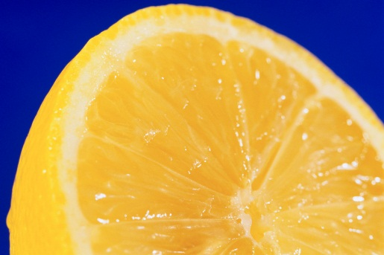

5.4 Spojte dvojice slov, která končí stejnou hláskou
Elektronická učebnice - I. stupeň Základní škola Děčín VI, Na Stráni 879/2 – příspěvková organizace Český jazyk a literatura

Slide 5
5.5 Procvičení. Hry na rozvoj sluchového vnímání.
Elektronická učebnice - I. stupeň Základní škola Děčín VI, Na Stráni 879/2 – příspěvková organizace Český jazyk a literatura
Na marťana
Paní učitelka vyslovuje hlásky určitého slova, děti poslechem poznávají myšlené slovo. Např. j – e – ž - i – b – a – b – a.
Hláska nás probudí
Děti leží na lavici. Paní učitelka říká slova. Jestliže žáci uslyší hlásku, kterou mají poznat, zvednou hlavu z lavice – probudí se.
Slovní fotbal
První žák vysloví slovo, další žák vymýšlí slovo takové, které končí hláskou předchozího slova. Např. kluk – koule – eskymo – opička – aligátor…

Slide 6
5.6 Procvičujte. Přečtěte slabiky. Složte slova. Najděte je na obrázku.
Elektronická učebnice - I. stupeň Základní škola Děčín VI, Na Stráni 879/2 – příspěvková organizace Český jazyk a literatura
o
ce
ko
ní
pi
ček
ži
pa
ra
šek
ža
la
pou
fa
ží

Slide 7
5.7 CLIL
Elektronická učebnice - I. stupeň Základní škola Děčín VI, Na Stráni 879/2 – příspěvková organizace Český jazyk a literatura
horse
earthworm
parrot
monkey
giraffe

Slide 8
5.8 Test znalostí
Elektronická učebnice - I. stupeň Základní škola Děčín VI, Na Stráni 879/2 – příspěvková organizace Český jazyk a literatura
1. Které slovo začíná hláskou m ? máma Eliška salám řepa | 3. Které slovo nezačíná hláskou s ? sasanka sýr sova teta
2. Kolik slabik má slovo sluníčko? 2 0 3 1 | 4. Které slovo se rýmuje se slovem kočka: kapr koza vločka kanárek
Správné odpovědi:
a
c
d
c
Test na známku

Slide 9
5.9 Použité zdroje, citace
Elektronická učebnice - I. stupeň Základní škola Děčín VI, Na Stráni 879/2 – příspěvková organizace Český jazyk a literatura
http://img.fotoalba.centrum.cz/img9/6892/23176892_4_imqs3zcb.jpg
Obrázky z databáze klipart

Slide 10
5.10 Anotace
Elektronická učebnice - I. stupeň Základní škola Děčín VI, Na Stráni 879/2 – příspěvková organizace Český jazyk a literatura
Autor | Mgr. Hana Kopčanová
Období | 07 - 12/2012
Ročník | 1. ročník
Klíčová slova | Sluchová analýza a syntéza
Anotace | Prezentace popisující postup při nácviku a procvičování sluchové analýzy a syntézy.

